Slide 1
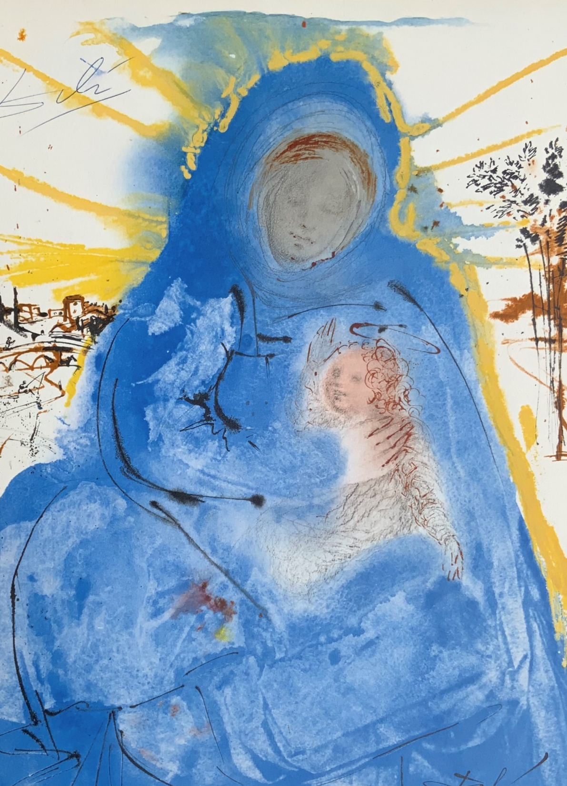
Stichting Vrienden van Museum Krona
Jaaroverzicht 2022

Slide 2
Inhoudsopgave
1. Inleiding
2. Preview openingen speciaal voor vrienden
3. Uitje met de vrienden
4. Nieuwe folder
5. Aankopen
6. Samenstelling bestuur

Slide 3
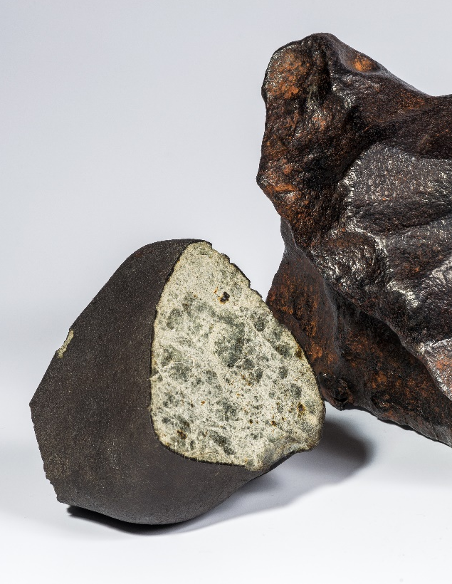
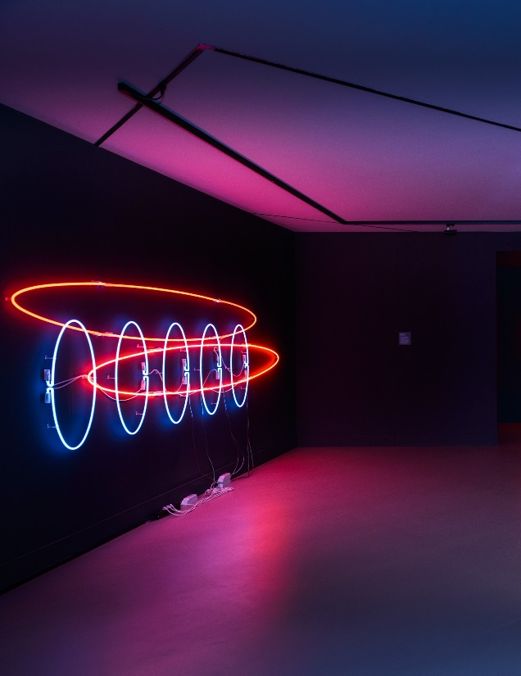
1 Inleiding
2022
Een jaar dat in mineur begon. Het museum en daarmee onze activiteiten kwamen stil te liggen als gevolg van Covid-19. Na een periode van 6 maanden kwam het normale leven weer op gang en ook de stichting Vrienden van Museum Krona kon weer aan de slag.
In goed overleg met het team en bestuur van Museum Krona hebben we nieuwe afspraken kunnen gemaakt. Hier de belangrijkste op een rijtje:
Preview openingen speciaal voor vrienden
Jaarlijks terugkerend uitje of speciale dag voor de vrienden
Vereenvoudiging van de toegang tot Museum Krona
Ontwikkeling Vrienden donateurs-pakketten

Slide 4
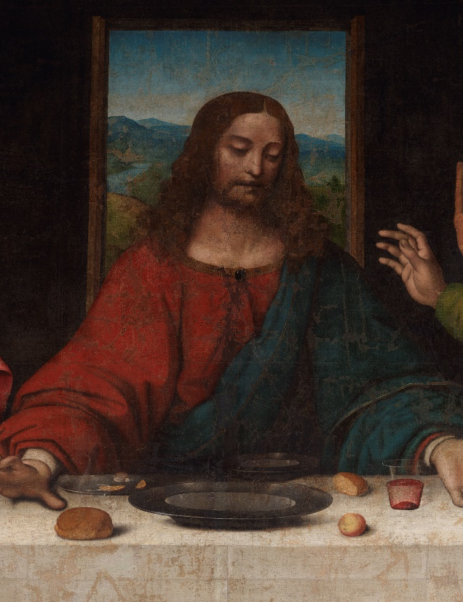
2 Preview openingen
speciaal voor vrienden
Bij elke nieuwe tentoonstelling die Museum Krona programmeert worden de vrienden één dag voor de officiële opening uitgenodigd om onder leiding van de curator(en) een preview rondleiding te krijgen. In 2022 hebben we deze preview rondleidingen gehad bij de volgende tentoonstellingen:
Het Laatste Avondmaal. Van da Vinci tot Mamedov
Constant. Religie, protest en idealisme
Dalí. Bijbel, Surrealisme, Games
In het LICHT

Slide 5
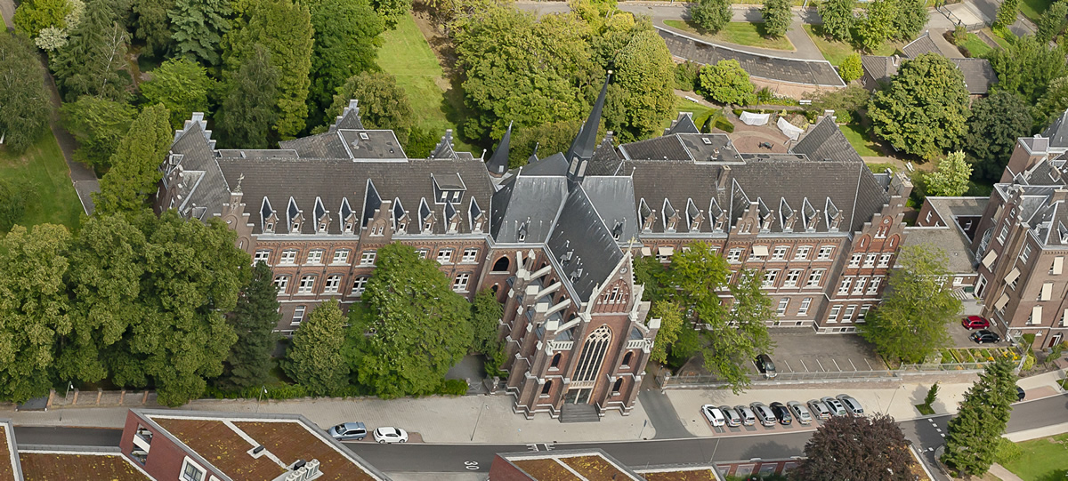
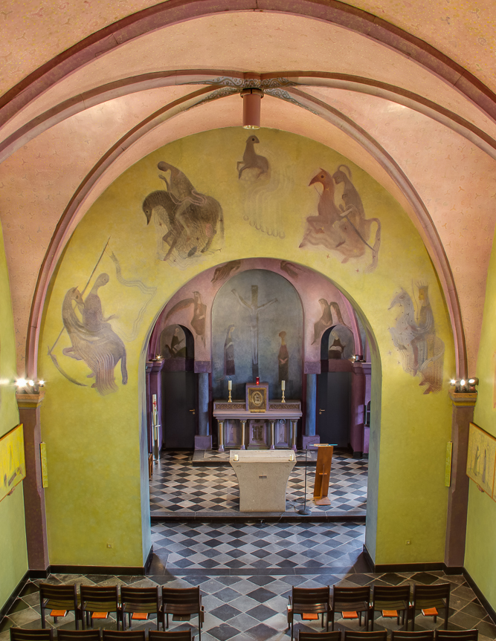
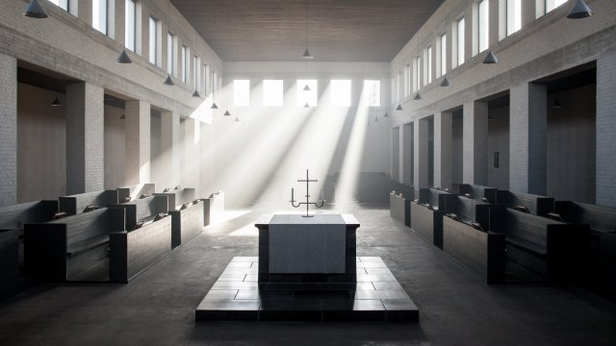
3 Uitje met de vrienden
Op 3 oktober 2022 zijn we met de bus vertrokken richting Simpelveld voor een bezoek aan de tentoonstelling in de abdij van Het Arme Kindje Jezus.
Vervolgens hebben we het klooster van de benedictijnen bezocht in Marmelis (Vaals). Dit abdijcomplex is gebouwd onder architectuur van Dom van der Laan.
De dag sloten we af bij de kapel van Wahlwiller. Een kapel beschilderd door Aad de Haas.

Slide 6
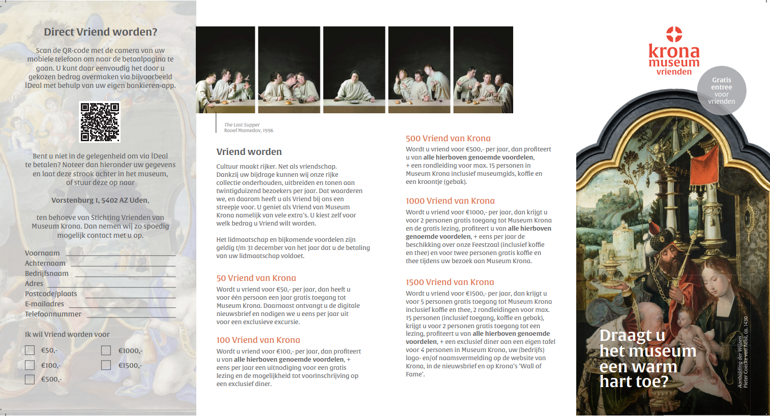
4 Nieuwe folder (1)

Slide 7
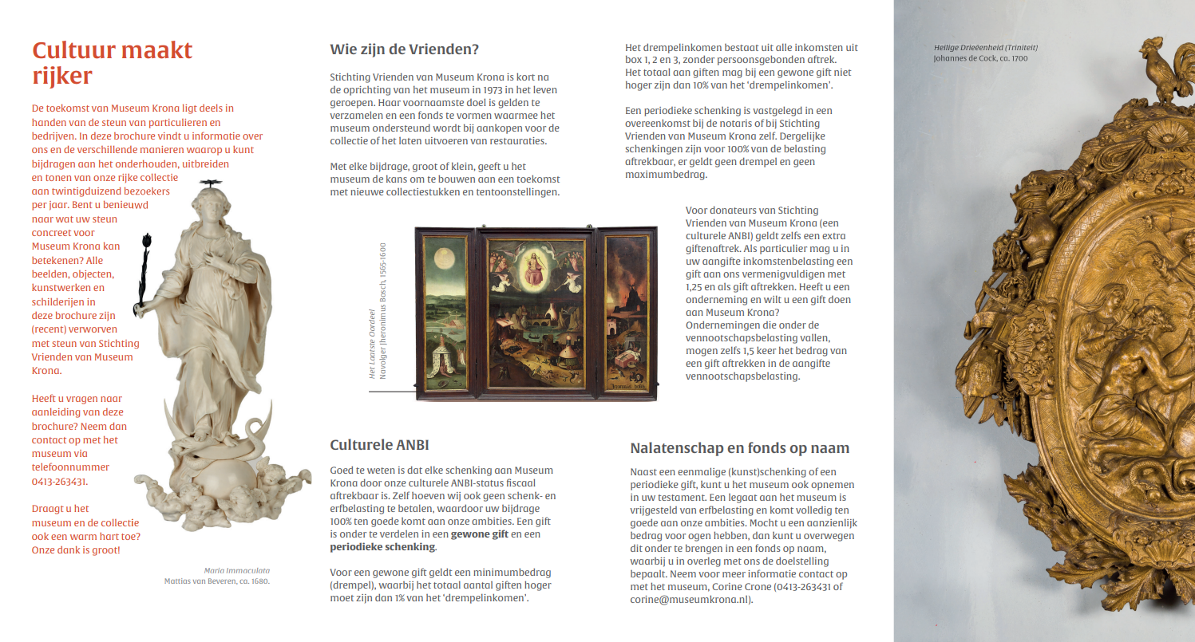
4 Nieuwe folder (2)

Slide 8
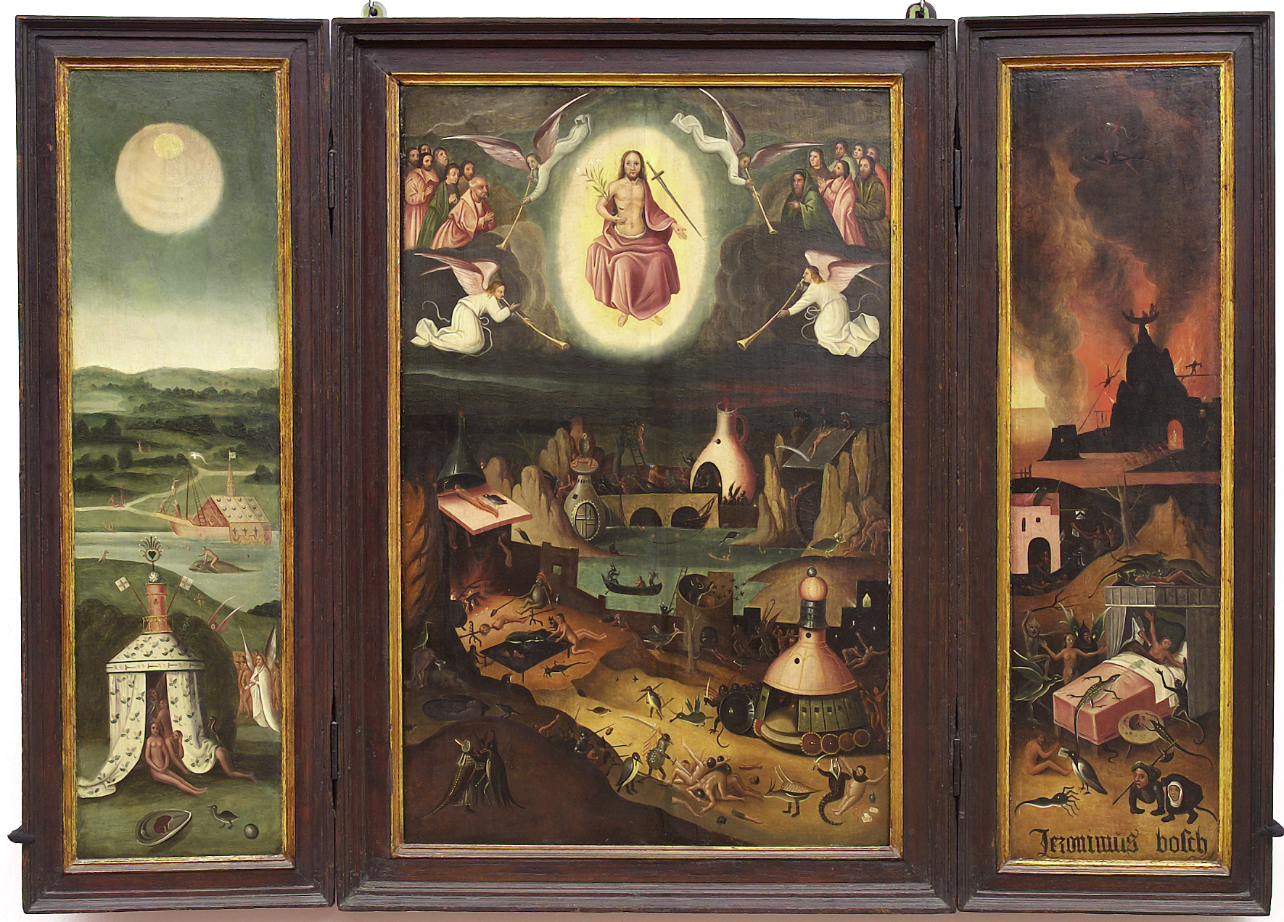
5 Aankopen
In 2021 heeft de stichting vrienden van Museum Krona, op verzoek van Museum Krona, een donatie gedaan voor de aankoop van het drieluik ‘Het Laatste Oordeel’.
In 2022 werd voor dit zelfde werk een beroep gedaan op de stichting Vrienden van Museum Krona. Een van de meest belangrijke drieluiken uit de collectie, het Laatste Oordeel, ca 1560 geschilderd door een navolger van Jheronimus Bosch, reeds lange tijd aanwezig in het museum als bruikleen, kon van de eigenaren worden overgekocht en daarmee voor de collectie behouden.

Slide 9
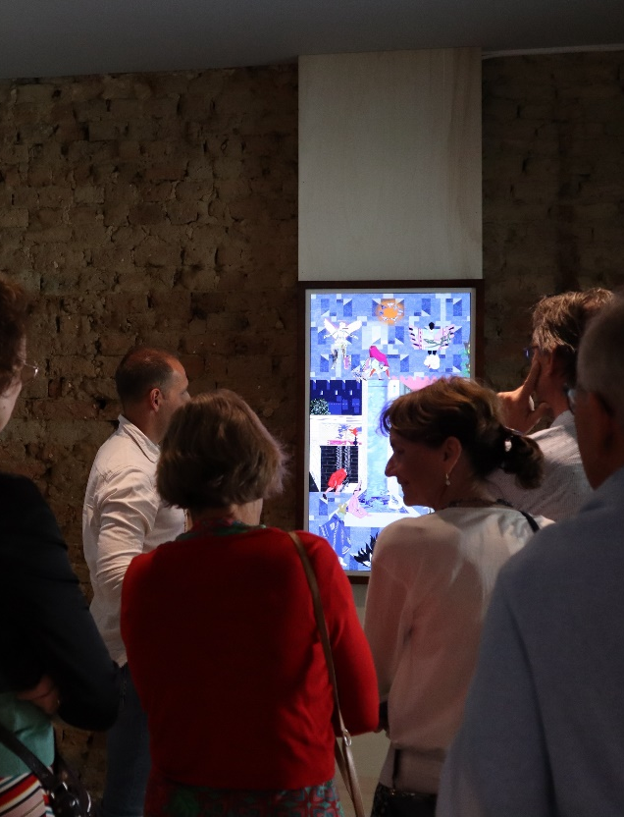
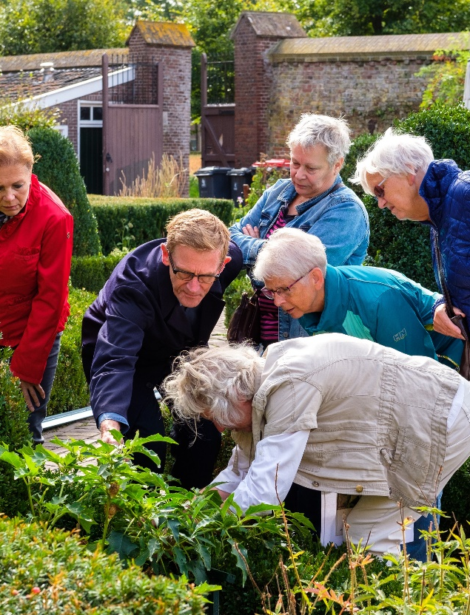
6 Samenstelling bestuur
In 2022 betond het bestuur van de Stichting vrienden van Museum Krona uit de navolgende personen:
De heer Theo Meijer (voorzitter)
De heer Noud Schampers (secretaris)
De heer Antoine van den Acker (penningmeester)
De heer Leon van Liebergen (lid)
De heer Marnix Bakermans (lid)
De heer Bart-Jan Flos (lid)

